Slide 1


ГБОУ города Москвы «Школа №170 имени А.П.Чехова» К-9
Конспект НОД
(непосредственно образовательной деятельности)
ЭТОТ ЗАГАДОЧНЫЙ КОСМОС:
ПОДГОТОВКА К ПОЛЕТУ
Онлайн-обучение
Воспитатели: Бочарникова Яна Владимировна
Камалова Светлана Геннадьевна

Slide 2


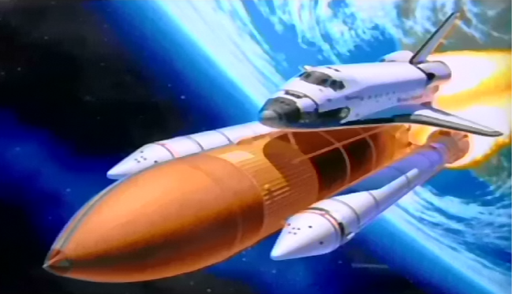
«ПРО КОСМОС МАЛЫШАМ»
(дети и родители смотрят видеоролик , Приложение1)

Slide 3

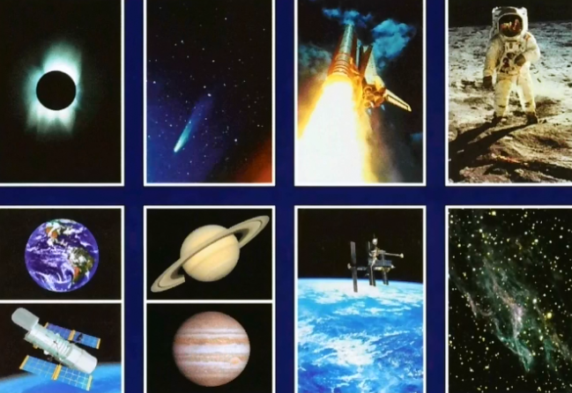
«ЭТОТ ЗАГАДОЧНЫЙ КОСМОС»
(дети рассматривают картинку космоса на экране)

Slide 4
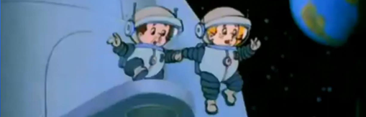
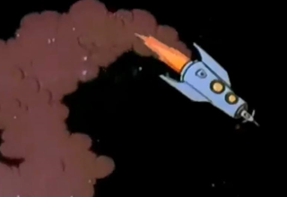
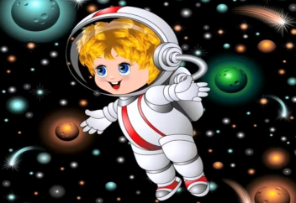
СЕКРЕТ НЕЗНАЙКИ. ПОДГОТОВКА К ПОЛЕТУ
(дети соглашаются помочь Незнайке и его друзьям)

Slide 5
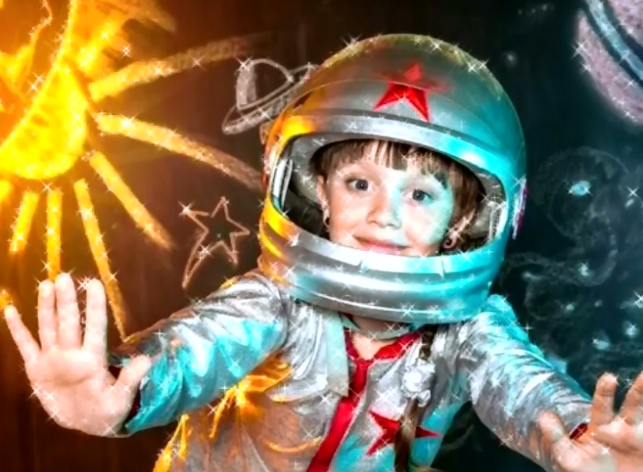
ИГРА «ПОДБЕРИ СЛОВО-ПРИЗНАК»
(дети подбирают слова-признаки к слову космонавт»)

Slide 6
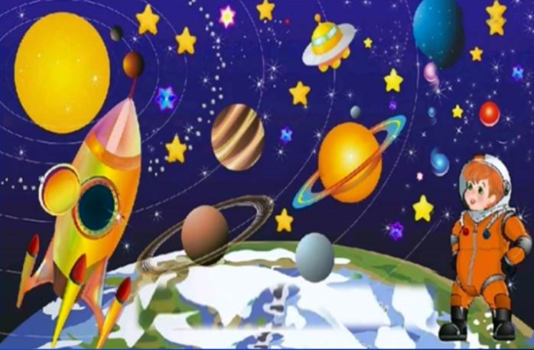
АРТИКУЛЯЦИОННАЯ ГИМНАСТИКА «КОСМОНАВТЫ»
(дети проговаривают 2-3 раза)

Slide 7
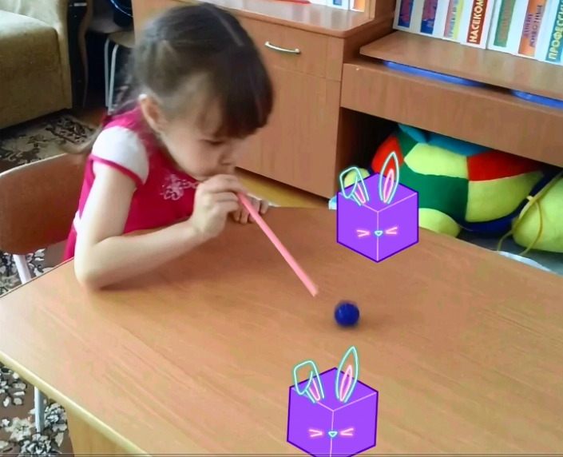
ДЫХАТЕЛЬНОЕ УПРАЖНЕНИЕ «ЗАБЕЙ ГОЛ»
(дети выполняют дыхательное упражнение)

Slide 8
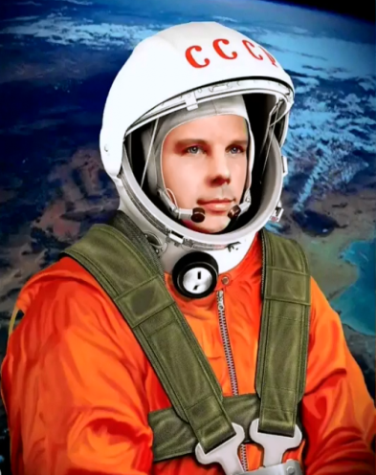

Ю.А. Гагарин
РАССКАЗ О КОСМОСЕ
(дети слушают рассказ о космосе и смотрят видеоролик , Приложение2)

Slide 9

ИНТЕЛЛЕКТУАЛЬНАЯ РАЗМИНКА.
ИГРА «ДОПОЛНИ ПРЕДЛОЖЕНИЕ СЛОВОМ»
(дети смотрят видеоролик , Приложение3, дополняют предложение словом)

Slide 10
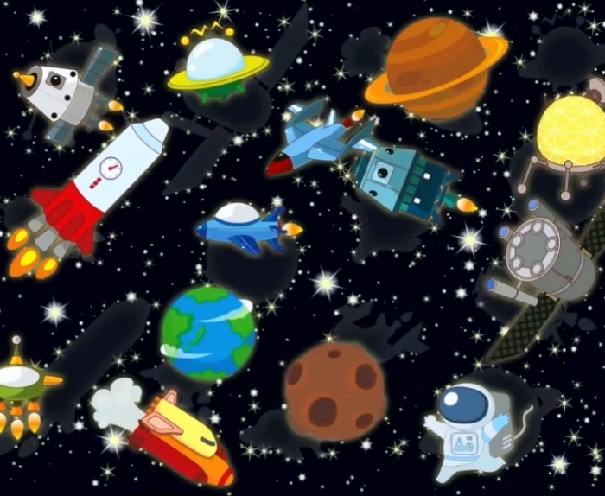
ЗРИТЕЛЬНАЯ ГИМНАСТИКА «УМЧИМСЯ НА ЛУНУ»
(дети выполняют зрительную гимнастику 2 раза, повторяя слова)

Slide 11
«КОСМИЧЕСКИЕ ЗАГАДКИ»
(дети отгадывают загадки о космосе и смотрят видеоролик, Приложение4)

Slide 12

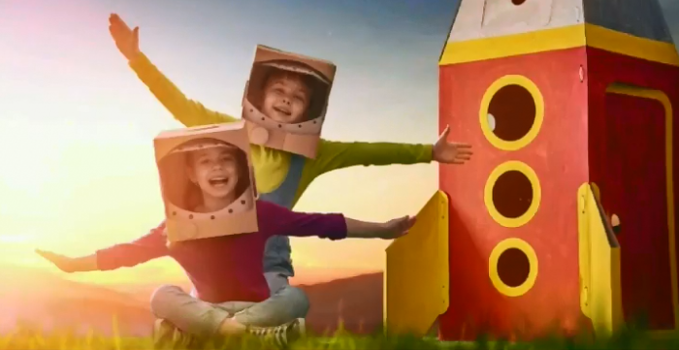
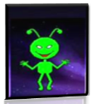
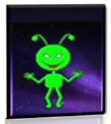

«КОСМИЧЕСКАЯ ФИЗКУЛЬТМИНУТКА»
(дети смотрят видеоролик , Приложение5, выполняют движения)

Slide 13
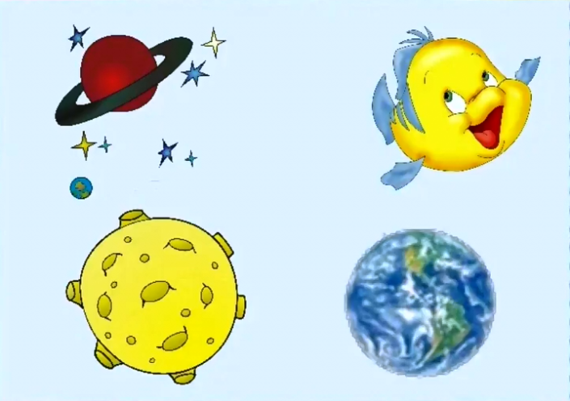
ИГРА «ЛИШНИЙ ПРЕДМЕТ»
(дети на картинках находят лишний предмет и объясняют родителям,
почему этот предмет лишний)

Slide 14
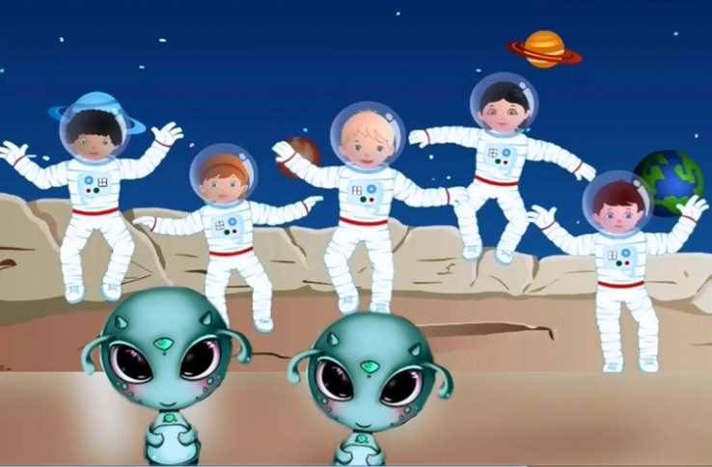
ИГРА «АКТЕРЫ»
(дети выполняют театральные импровизации, родители фотографируют)

Slide 15

1 опыт. Темный космос
2 опыт. Солнце и Земля
«КОСМИЧЕСКИЕ ОПЫТЫ»
(дети, с помощью родителей, проводят опыты и делают выводы)

Slide 16
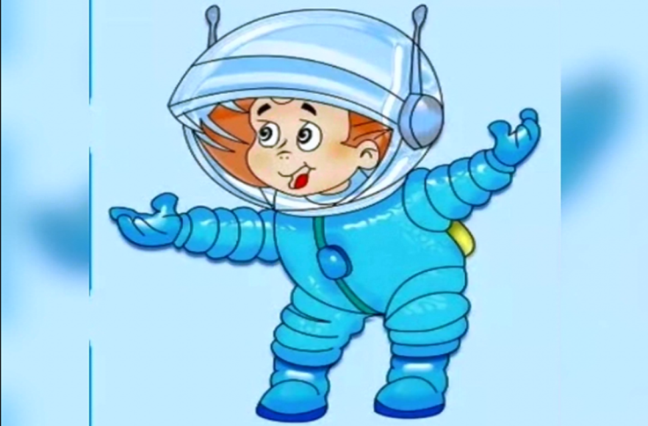
РИСОВАНИЕ «Я ПОЛЕЧУ НА ПЛАНЕТУ …»
(дети рисуют планету, на которую хотят полететь с Незнайкой и его друзьями)

Slide 17

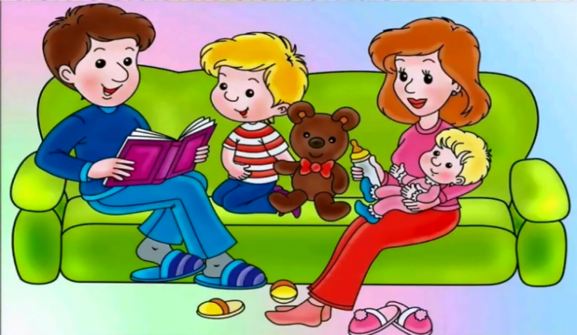
«ДЕТИ НА РАКЕТЕ»
(родители смотрят и обсуждают с детьми развивающий фильм , Приложение6)

